Slide 1



BELAJAR MYSQL
Darma Sugiansyah Mustofa
10 / XI RPL

Slide 2


KENAPA HARUS MENGGUNAKAN DATABASE?
Kebanyakan aplikasi yang dibuat digunkanakan untuk menyimpan dan melihat data. Data adalah bagian terkecil yang digunakan sebagai penyusun informasi. Karena fungsi yang sangat penting dari data agar dapat digunakan sebagai sumber informasi yang benar. Maka perlu dibuat sebuah rumah data yang baik dan benar. Rumah data inilah yang disebut dengan DATABASE.

Slide 3

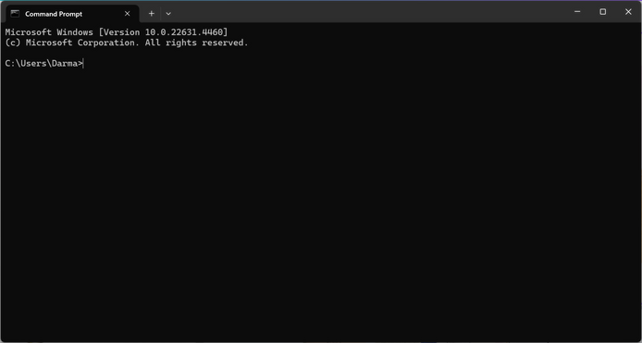
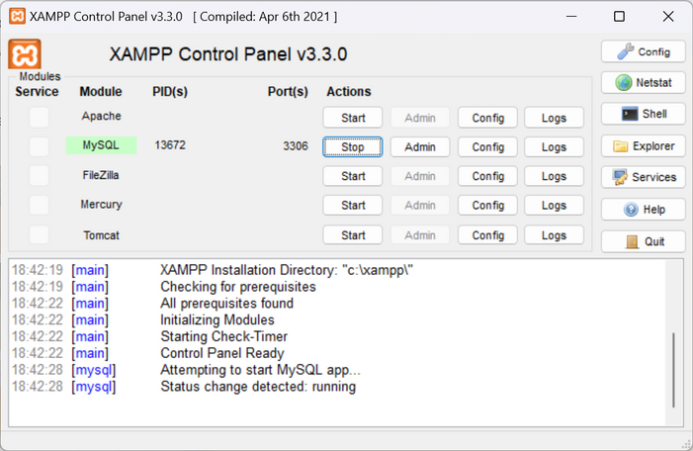
INSTALL XAMPP
https://www.apachefriends.org/download.html
BUKA COMMAND PROMPT DI WINDOWS
AKTIFKAN MYSQL

Slide 4
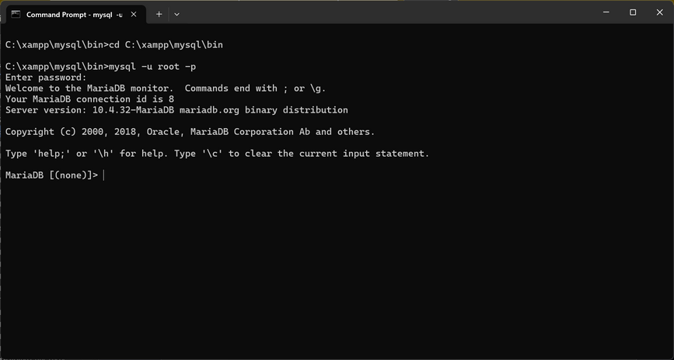
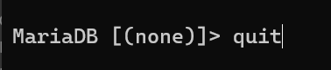
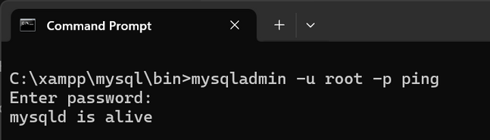
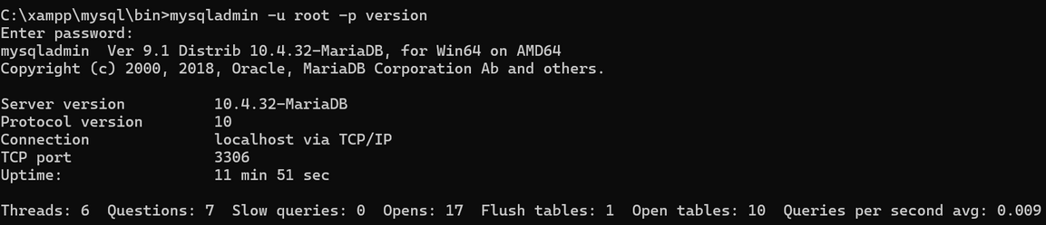
JALANKAN MYSQL
KELUAR MYSQL
MEMERIKSA MYSQL JALAN ATAU TIDAK & MEMERIKSA VERSI

Slide 5
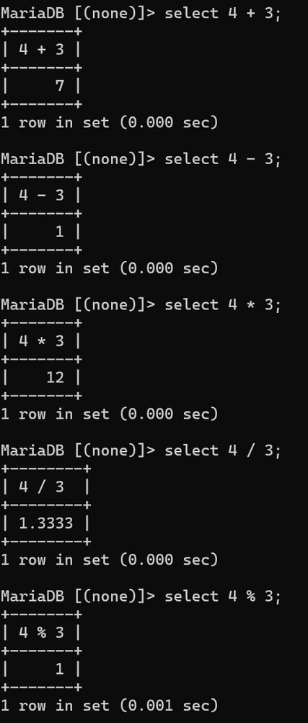
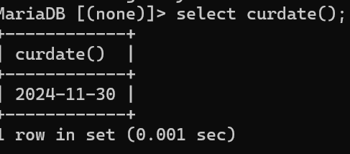
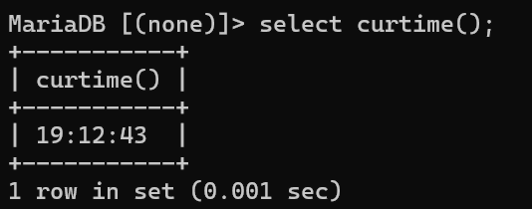
MENAMPILKAN TANGGAL,
WAKTU DAN JAM
MENGGUNAKAN KALKULATOR

Slide 6

DDL
Data Definition Language
Pembuatan Database, tabel & index
08

Slide 7
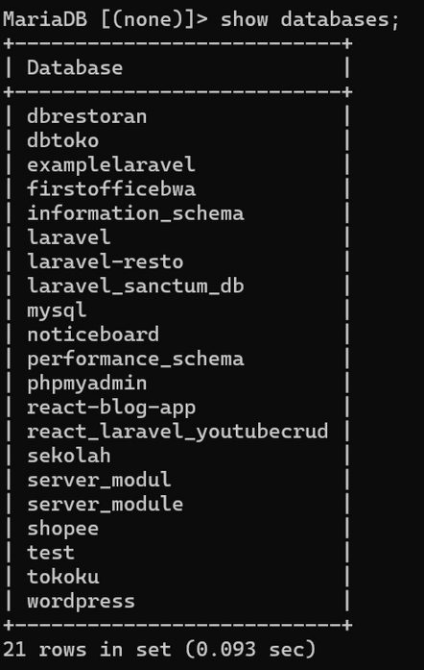
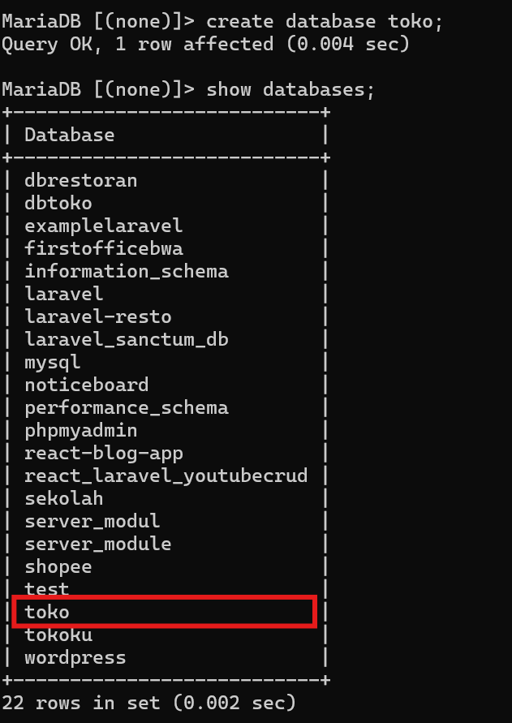
MENAMPILKAN DATABASE
MEMBUAT DATABASE

Slide 8
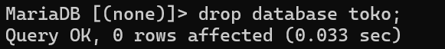
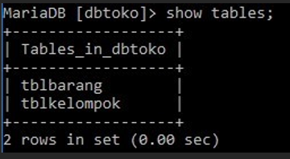
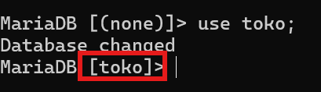
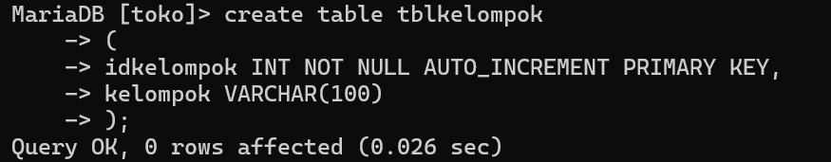
MENGHAPUS DATABASE
MENAMPILKAN TABEL
MENGAKTIFKAN DATABASE
MEMBUAT TABEL

Slide 9
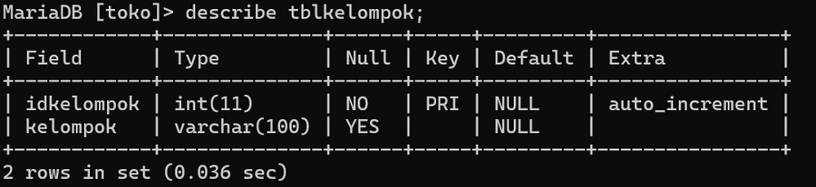
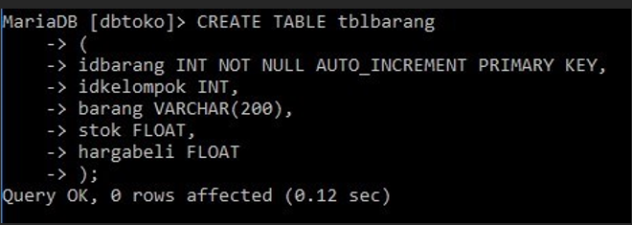
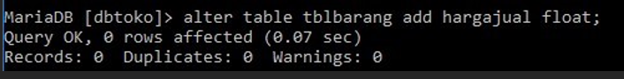
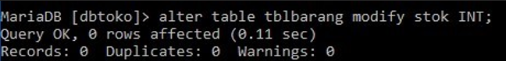
MENAMPILKAN STRUKTUR TABEL
MEMBUAT TABEL BARANG
MENAMBAH KOLOM
MERUBAH TIPE DATA

Slide 10
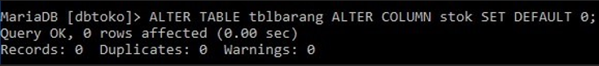
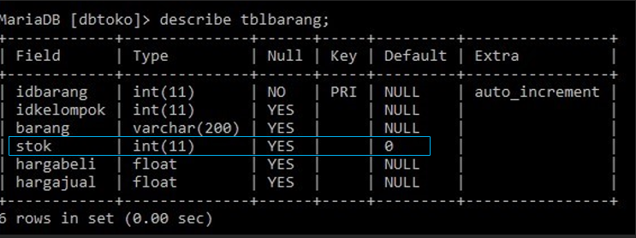
MEMBERI NILAI DEFAULT PADA KOLOM
HASILNYA

Slide 11
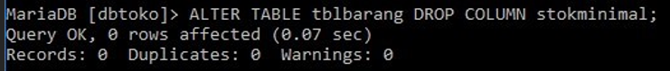
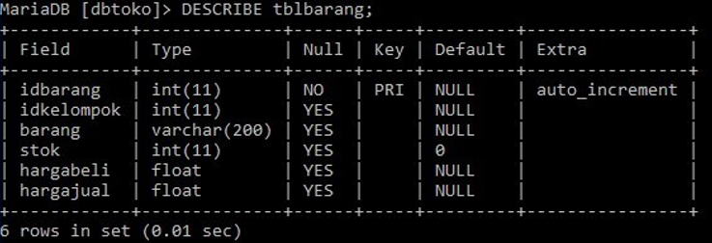
MENGHAPUS KOLOM (SEBELUMNYA TAMBAHKAN KOLOM UNTUK DIHAPUS DULU)
HASILNYA

Slide 12
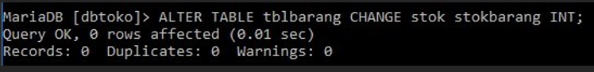
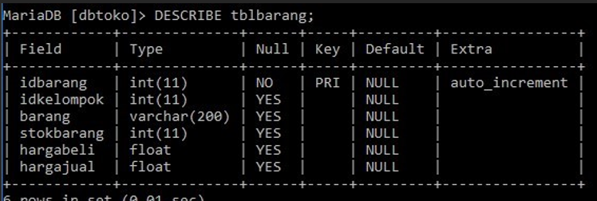
MENGUBAH NAMA KOLOM
HASILNYA

Slide 13
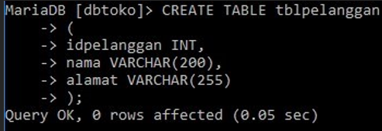
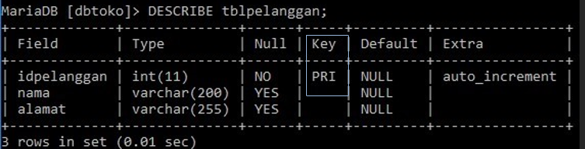
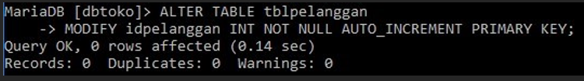
MEMBUAT TABEL PELANGGAN
HASILNYA
MENAMBAHKAN PRIMARY KEY

Slide 14
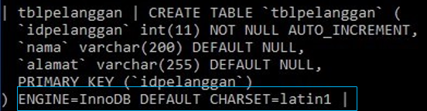
MENAMPILKAN ENGINE YANG DIGUNAKAN
HASILNYA

Slide 15
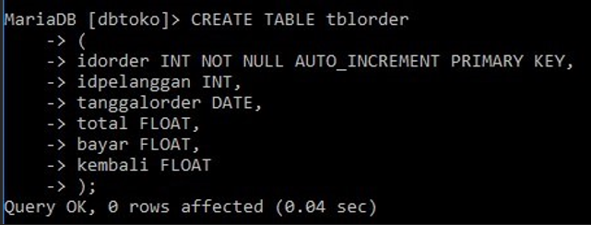
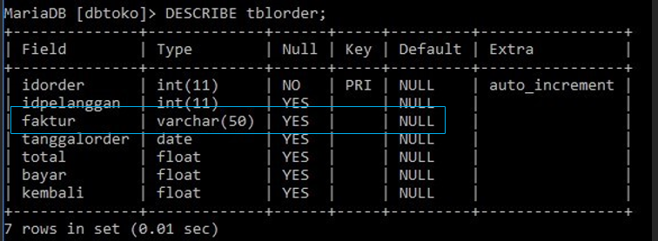
MEMBUAT TABEL ORDER
HASILNYA
MENAMBAHKAN KOLOM SETELAH KOLOM

Slide 16
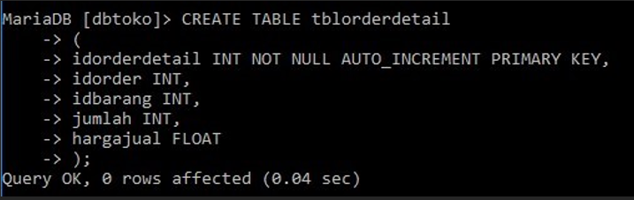
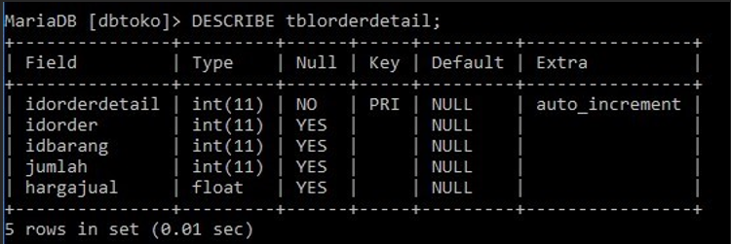
MEMBUAT TABEL ORDERDETAIL
HASILNYA

Slide 17
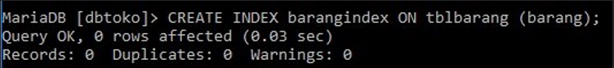
MEMBUAT INDEX PADA TABEL PELANGGAN DAN BARANG

Slide 18
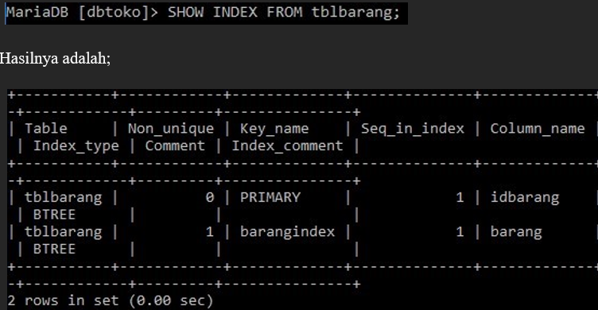
MENAMPILKAN INDEX

Slide 19
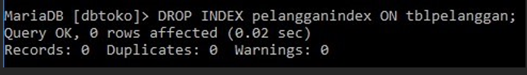
MENGAHAPUS INDEX

Slide 20
DML
Data Manipulation Language
Insert, Delete, Update, Select, View, Trigger, Procedure, & Function
08

Slide 21
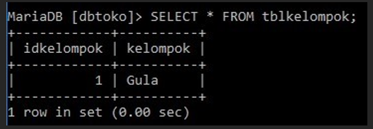
INSERT SEMUA KOLOM
HASILNYA

Slide 22
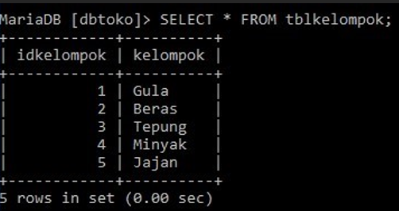
INSERT SEBAGIAN KOLOM
SEBAGAI LATIHAN INSERT DATA HINGGA SEPERTI DI BAWAH INI

Slide 23
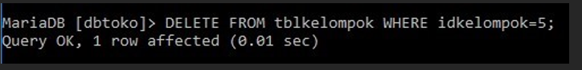
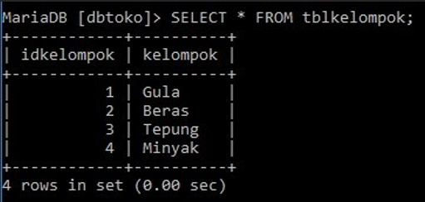
DELETE SEBAGAIN RECORD(BARIS DATA)
HASILNYA

Slide 24
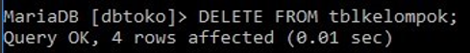
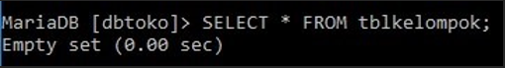
DELETE SEMUA RECORD(BARIS DATA)
HASILNYA CEK DENGAN

Slide 25
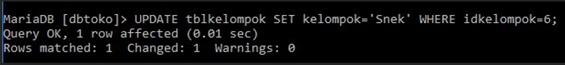
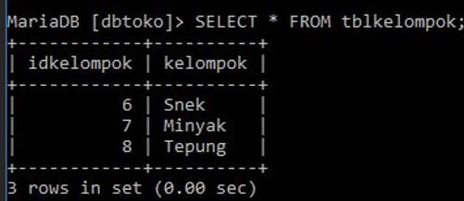
UPDATE SEBAGAIN RECORD(BARIS DATA)
HASILNYA CEK DENGAN

Slide 26
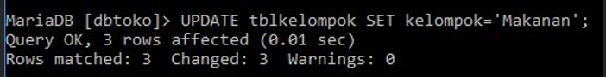
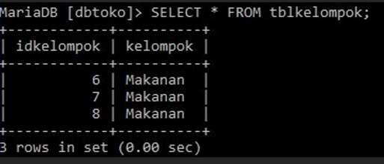
UPDATE SEMUA RECORD(BARIS DATA)
HASILNYA CEK DENGAN

Slide 27
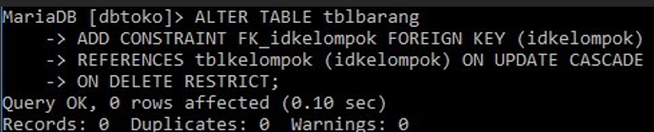
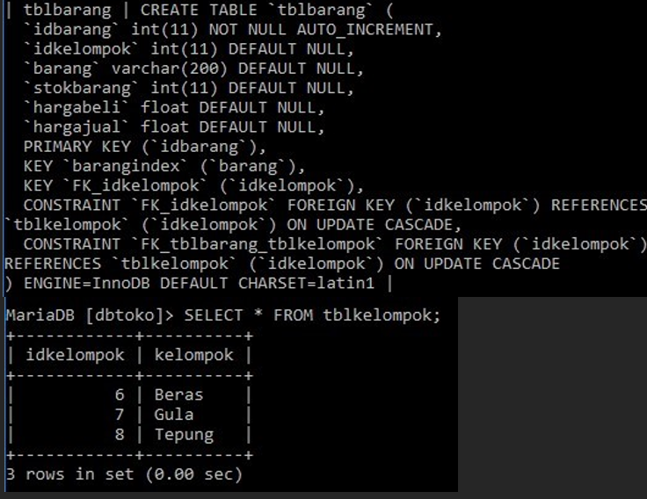
TABEL MASTER DAN TABEL TRANSAKSI
MEMBUAT RELASI ANTAR TABEL
MELIHAT HASILNYA DENGAN

Slide 28
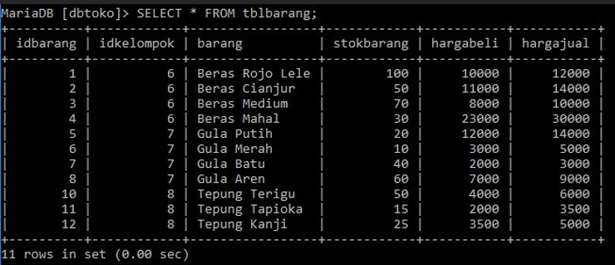
LATIHAN INSERT DATA
INSERT DATA HINGGA TABEL MENJADI SEPERTI BERIKUT

Slide 29
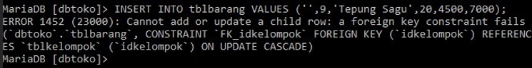
PENGUJIAN INSERT DAN UPDATE
PENGUJIAN INSERT
PENGUJIAN UPDATE

Slide 30

PENGUJIAN DELETE
PENGUJIAN DELETE
Karena idkelompok 9 sudah digunakan untuk relasi
pada tbl barang maka tidak bisa dihapus.
TAMBAH DATA DAHULU
Setelah tambah data lalu coba lah hapus menggunakan
syntax seperti di atas dan lihat hasilnya.

Slide 31




VIEW
VIEW DIGUNAKAN UNTUK MENGGABUNGKAN 2 TABEL MENJADI 1 AGAR LEBIH MUDAH DILIAT.
PEMBUATAN VIEW
MELIHAT ISI VIEW
MENAMPILKAN VIEW
MENGHAPUS VIEW

Slide 32

SELECT SEMUA KOLOM

Slide 33

SELECT SEBAGIAN KOLOM

Slide 34


SELECT ORDER ASC
SELECT ORDER DESC

Slide 35

SELECT GROUP

Slide 36

PENGUJIAN WHERE

Slide 37


%a AWALAN SEMBARANG YANG PENTING AKHIRANNYA a
b% AWALAN b AKHIRANNYA SEMBARANG

Slide 38

%d% AWALAN DAN AKHIRANNYA SEMBARANG YANG TENGAHNYA ADA HURUF d

Slide 39

SUBQUERY (SELECT IN SELECT)
TAMBAHKAN DATA PADA SEPERTI BERIKUT

Slide 40


SUBQUERY (IN)
SUBQUERY (NOT IN)

Slide 41


MEMBUAT RELASI ANTAR TABEL
PEMBUATAN RELASI
PERIKSA HASIL

Slide 42


RELASI ANTAR 2 TABEL MASTER KEPADA 1 TABEL TRANSAKSI
PEMBUATAN RELASI
PEMBUATAN RELASI

Slide 43

HASILNYA

Slide 44
DUMMY DATA
ISI DATA DI TABEL PELANGGAN

Slide 45


KONSEP TIRGGER
TAMPILKAN SEMUA TABEL
PERIKSA NAMA KOLOM YANG SAMA

Slide 46

SET DEFAULT PADA TABEL BARANG

Slide 47


SET DEFAULT PADA TABEL ORDER
PEMBUATAN TRIGGER kurang_stok, tambah_total, tambah_stok, kurang_total

Slide 48



Slide 49

MENAMPILKAN TRIGGER

Slide 50


PENGUJIAN TIRGGER
TAMBAHKAN 2 PELANGGAN PADA TABEL PELANGGAN
PENGUJIAN INSERT PADA TABEL ORDERDETAIL

Slide 51


PERIKSA DENGAN DENGAN PERINTAH BERIKUT
TABEL SEBELUM PROSES INPUT

Slide 52


INSERT DATA PADA TABEL ORDERDETAIL
HASIL TABEL ORDERDETAIL

Slide 53

HASIL TABEL ORDER
HASIL PADA TABEL BARANG

Slide 54


PENGUJIAN DELETE PADA TABEL ORDERDETAIL
HASIL PADA TABEL ORDER

Slide 55


HASIL PADA TABEL BARANG
HAPUS TRIGGER

Slide 56


PERIKSA TRIGGER SETELAH DIHAPUS
HASIL

Slide 57


JOIN (GABUNGAN TABEL)
LAKUKAN INSERT DATA

Slide 58
JOIN (GABUNGAN TABEL)
LAKUKAN INSERT DATA

Slide 59


PERIKSA TABEL ORDER DETAIL
INSERT DATA PADA TABEL ORDER

Slide 60


PERIKSA TABEL ORDER
LAKUKAN INSERT PADA TABEL ORDERDETAIL

Slide 61

PERIKSA TABEL ORDER DETAIL

Slide 62


INNER JOIN (MENGAMBIL BAGIAN YANG ADA DI
TABEL MASTER DAN TABEL TRANSAKSI)
JOIN HARUS DIMULAI DARI TABEL MASTER
HASIL

Slide 63


INNER JOIN UNTUK MENGETAHUI PELANGGAN YANG
MELAKUKAN ORDER
NAMA PELANGGAN YANG MELAKUKAN ORDER

Slide 64


INNER JOIN BANYAK TABEL
HASIL INNER JOIN

Slide 65


LEFT JOIN (MENAMPILKAN BANYAK TABEL MASTER)
HASIL LEFT JOIN

Slide 66


RIGHT JOIN (MENAMPILKAN TABEL TRANSAKSI)
HASIL RIGHT JOIN

Slide 67


STORE PROCEDURE
PEMANGGILAN PROCEDURE

Slide 68


PROCEDURE DENGAN PARAMETER
MENAMPILKAN SEMUA PROCEDURE

Slide 69


MENGHAPUS STORE PROCEDURE
FUNCTION

Slide 70
PERIKSA TABEL ORDER DETAIL
INSERT DATA PADA TABEL ORDER

Slide 71


CREATE FUNCTION
MEMANGGIL FUNCTION

Slide 72


PENGGUNAAN FUNCTION

Slide 73

MENAMPILKAN SEMUA FUNCTION
MENGHAPUS FUNCTION

Slide 74


SELECT AGGREGATE
SELECT MIN

Slide 75
SELECT MAX
SELECT SUM

Slide 76

SELECT AVG
SELECT COUNT

Slide 77
SELECT COUNT (*)
Notes:
TERAKHIR 79

Slide 78



SELECT DISTINCT
PERIKSA TBLKELOMPOK
START TRANSACTION

Slide 79



BERIKAN PERINTAH INSERT
BERI PERINTAH ROLLBACK
PERIKSA TBLKELOMPOK
PERIKSA KEMBALI TBLKELOMPOK

Slide 80




ULANGI INSERT DAN IKUTI PERINTAH
ROLLBACK DAN PERIKSA
PERIKSA TBLKELOMPOK

Slide 81
DCL
DATA CONTROL LANGUAGE
Manajemen User Dan Hak Akses

Slide 82


LOGIN DAN TAMPILKAN SEMUA USER

Slide 83





CREATE USER DAN PERIKSA
BERI PASSWORD DAN REFRESH
UJI USER & PASSWORD

Slide 84



PERIKSA DATABASE
MEMBERI HAK AKSES ( QUIT DULU )
MASUK KEMBALI DAN BERI AKSES

Slide 85





REFRESH LALU LOG OUT
MASUK KEMBALI
TAMPILKAN USER YANG LOGIN
TAMPILKAN DATABASE

Slide 86




MENAMPILKAN HAK AKSES (QUIT DULU)
TAMPILKAN HAK AKSES
MENGHAPUS AKSES (PERIKSA USER)
GUNAKAN PERINTAH

Slide 87

REFRESH PERUBAHAN AKSES
PERIKSA HAK AKSES SETELAH DIHAPUS

Slide 88


MEMBERIKAN HAK AKSES PADA DATABASE DENGAN TABEL
PERIKSA HASIL

Slide 89


MEMBERIKAN HAK AKSES PADA SELECT, INSERT, DELETE,
UPDATE, PADA TABEL
UBAH PASSWORD USER

Slide 90


HAPUS USER
MERUBAH PASSWORD USER [root]
MERUBAH PASSWORD LAMA USER [root]

Slide 91
TERIMA KASIH 🖐️😐🤚

